Slide 1
原生加速 sysboost

Slide 2
目录
CONTENT
01
软件加载与运行问题
04
业界方案
性能问题
LLVM-AOT
02
业界方案
05
sysboost
prelink
关键技术
03
业界方案
06
sysboost
dydl
Roadmap

Slide 3
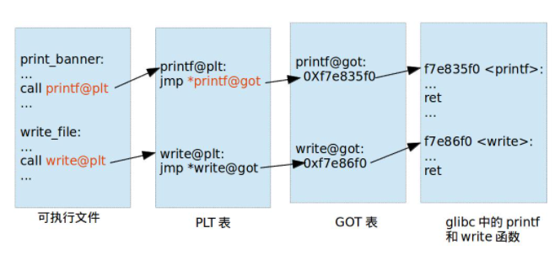
软件加载与运行问题
大量使用动态库影响程序性能
为了适应业务变化, 软件组件动态可装配能力是产品关键能力; 通过动态库机制可以将功能组件化拆分; 客户管理员通过配置快速上线新场景;
动态库机制引入了PLT表和GOT表, 每次跨动态库的函数调用有额外的间接跳转; 导致CPU流水线的执行效率下降; 同时动态库text段地址离散分布, 导致iTLB miss增加;
APP
lib-01
lib-11
lib-21
lib-31
lib-02
lib-12
lib-22
lib-32
lib-03
lib-13
lib-23
lib-33

Slide 4
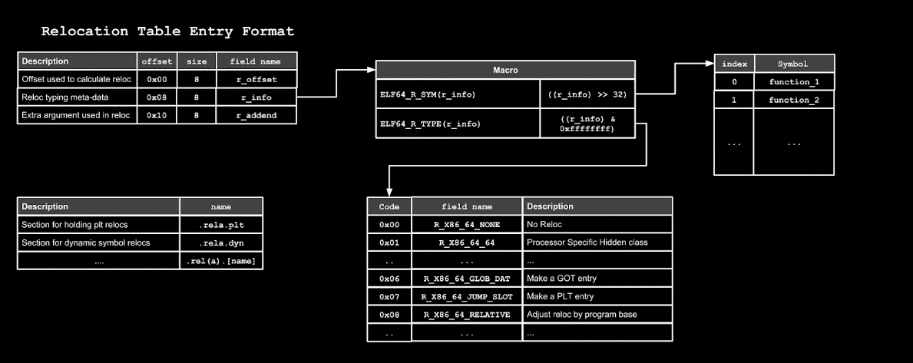
软件加载与运行问题
大量使用动态库影响程序启动速度
读取ELF头部
ELF动态库支持lazy模式解析符号; lazy模式有安全风险, 因此有很多场景下需要强制指定为立即解析符号;
程序加载阶段大量的符号解析影响程序启动速度;
分析动态库依赖
映射动态库
动态库越多启动越慢
解析符号
符号越多启动越慢
修改页表属性
Notes:
https://zhuanlan.zhihu.com/p/401446080
http://blog.k3170makan.com/2018/10/introduction-to-elf-format-part-vi_18.html

Slide 5
OS基准性能测试, 进程加载速度下降问题
旧ELF文件只有2个LOAD段
新ELF文件有4个LOAD段
问题根因:
Unixbench测试中的多个用例性能变差; 新binutils包编译的ELF LOAD段增加, 导致ELF加载速度变慢; 由于进程加载速度变慢, 导致shell相关用例性能下降;

Slide 6
业界方案 Prelink
Prelink 是 Red Hat 开发者 Jakub Jelinek 所设计的工具。正如其名字所示，Prelink 利用事先链接代替运行时链接的方法来加速共享库的加载。它不仅可以加快起动速度，还可以减少部分内存开销，是各种 Linux 架构上用于减少程序加载时间、缩短系统启动时间和加快应用程序启动的很受欢迎的一个工具。
Linux 系统运行时的动态链接尤其是重定位 (Relocation) 的开销，对于大型系统来说是很大的。相比之下，早期 UNIX 下的 a.out 格式的老式链接方法在速度和占用内存方面有明显的优势（但不如ELF格式更灵活，能方便的构建动态共享库）。Prelink 工具是试图在保持一部分灵活性的基础上，借鉴 a.out 格式在速度和占用内存方面的优点，对 ELF 文件进行一些改进。
Prelink 工具的原理主要基于这样一个事实：动态链接和加载的过程开销很大，并且在大多数的系统上，函数库并不会常常被更动，每次程序被执行时所进行的链接动作都是完全相同的，对于嵌入式系统来说尤其如此。因此，这一过程可以改在运行时之前就可以预先处理好，即花一些时间利用 Prelink 工具对动态共享库和可执行文件进行处理，修改这些二进制文件并加入相应的重定位等信息，节约了本来在程序启动时的比较耗时的查询函数地址等工作，这样可以减少程序启动的时间，同时也减少了内存的耗用。
Prelink 的这种做法当然也有代价：每次更新动态共享库时，相关的可执行文件都需要重新执行一遍 Prelink 才能保证有效，因为新的共享库中的符号信息、地址等很可能与原来的已经不同了。这种代价对于嵌入式系统的开发者来说可能稍微带来一些复杂度，不过好在对用户来说几乎是可以忽略的。
prelink无法解决动态库代码段和数据段离散分布的问题;

Slide 7
业界方案 dyld
演进历史
Mac OS负责加载动态库的组件是dyld;
shared cache 共享缓存是一些动态库的集合，基本上就是系统的动态库，这里做的重要的事情就是一次性把所有系统动态库加载到内存中; 所有默认的动态链接库被合并成一个大的缓存文件，放到/System/Library/Caches/com.apple.dyld/目录下，按不同的架构保存分别保存着; 共享缓存文件在软件包安装和升级的时候重新生成;
dydl 3 将复杂的查符号等流程隔离到守护进程中处理, APP仅保留少量的加载流程;
dyld 1.0 (1996–2004)
dyld 2.0 (2004–2007)
dyld 2.x (2007–2017)
dyld 3 (2017)
Shipped in NeXTStep 3.3
Predated POSIX dlopen() standardized
• Third-party wrapper functions
Before most systems used large C++ dynamic libraries
Prebinding added in macOS Cheetah (10.0)
Shipped in macOS Tiger
Complete rewrite
• Correct C++ initializer semantics
• Full native dlopen()/dlsym() semantics
Designed for speed
• Limited sanity checking
• Security “Issues”
Reduced prebinding
More architectures and platforms
• x86, x86_64, arm, arm64
• iOS, tvOS, watchOS
Improved security
• Codesigning, ASLR, bounds checking
Improved performance
• Prebinding completely replaced by shared cache
Move complex operations out of process
• Most of dyld is now a regular daemon
Make the rest of dyld as small as possible
• Reduces attack surface
• Speeds up launch
- The fastest code is code you never write
- Followed closely by code you almost
never execute
Notes:
dyld (2022) 优化Swift 语言加载检查; 减少进程启动时的page_fault;
dyld机制
https://zhuanlan.zhihu.com/p/482239225
https://juejin.cn/post/6953480122737360910
https://en.wikipedia.org/wiki/Dynamic_linker
dyld支持AOT
https://developer.apple.com/forums/thread/692383
https://developer.apple.com/videos/play/wwdc2017/413/
413_app_startup_time_past_present_and_future.pdf
https://developer.apple.com/videos/play/wwdc2021/10211

Slide 8
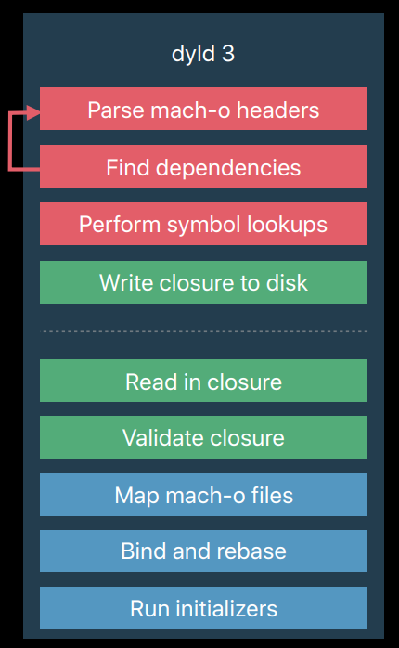
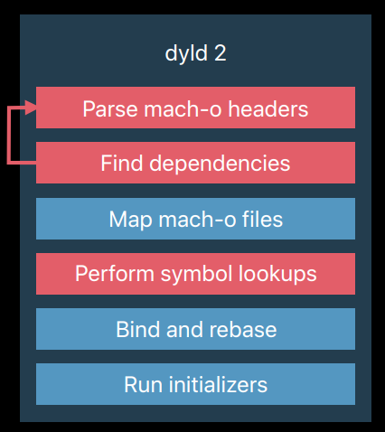
业界方案 dyld
dyld 3 拆分动态库加载流程原理
dydl守护进程
APP内部流程

Slide 9
业界方案 dyld
dyld合并缓存系统基础库
运行阶段
APP1
APP2
APP3
安装阶段
mmap基础库到用户态空间
libc
libssl
libzip
libsystem.cache
全系统共享
dyld仅支持苹果的Mach-O格式;

Slide 10
业界方案 LLVM-AOT
LLVM技术先将代码编译为IR中间码;
在程序运行的时候, 可以通过JIT或者AOT运行;
LLVM AOT 可以解决指令选择问题, 代码热点重排问题, 代码段大页问题;
运行时性能没有差别; LLVM可以根据profiling数据动态编译优化, 可以获得更好性能; LLVM需要运行时在线编译, 增加了18%的编译时间; LLVM文件大小比传统二进制大40%左右; LLVM生成的机器码有优化信息;

Slide 11
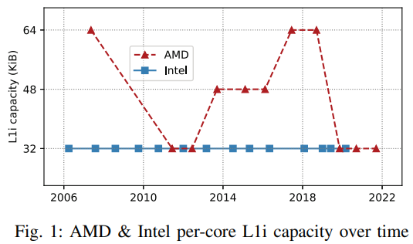
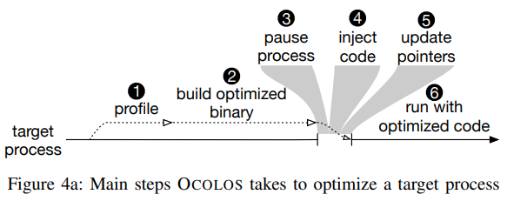
OCOLOS: Online COde Layout OptimizationS, 2022
芯片空间有限, L1i无法设计很大, 而APP在变大
OCOLOS支持2种模式的在线PGO优化;
普通模式, 需要重启APP进程;
持续优化模式, 不用重启进程, 类似热补丁;
OCOLOS底层使用BOLT, 与二进制翻译DBI不同的地方是, OCOLOS替换函数方式类似热补丁机制; 旧函数替换过程,先修改旧函数的前几个指令, 使其跳转到新函数;
OCOLOS通过LD_PRELOAD机制注入APP空间;
OCOLOS对于短任务或者多实例APP; 支持批量模式, 通过替换libc的exec接口解决;
PGO编译优化, 存在3个挑战问题:
只适特定profile的场景, 切换场景性能可能变差;
即使只有少量的代码修改, 也需要重新采集profile;
记录,排序,访问profile文件加大了发布阶段的复杂度;
Notes:
https://onebox.huawei.com/p/d8dbdee867b5b39045aa5039025f97ac

Slide 12
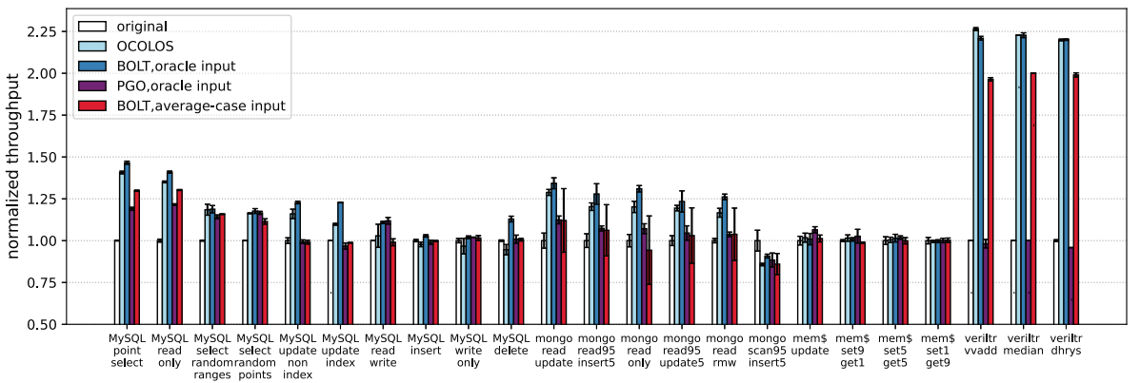
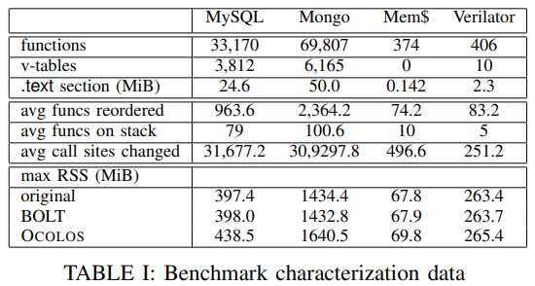
OCOLOS: Online COde Layout OptimizationS, 2022
OCOLOS用在mysql的优化效果接近Oracle官方BOLT优化二进制; 相对于没有优化的原始二进制有明显提升;
OCOLOS机制运行过程的开销主要是profile采集和优化代码的生成流程, 热替换的开销较小;

Slide 13
OCOLOS: 测试mysql优化效果
环境信息：
CPU | Intel(R) Xeon(R) Gold 6248
OS | openEuler 22.03 LTS
MySQL | MySQL 8.0.20
Profiling：持续15S（ 17-33 ），性能-7%；
编译优化：持续300S（33-332），性能-1%；
使能优化：持续6S（333-337），性能-92%；
持续优化：后续过程（338-600），性能+21%；
Notes:
测试数据来源于openEuler编译器SIG <<技术分享-动态反馈优化 - for 3.8 .pptx>>

Slide 14
OCOLOS: Online COde Layout OptimizationS, 2022
OCOLOS未来演进:
加入预取机制;
PGO代码布局优化;
静态代码布局优化;
基于BOLT优化后的代码, 再次PGO优化;
给OS的启示:
随着应用APP代码越来越复杂, 芯片对软件空间局部性的假设被打破;
OS层需要通过代码在线重新布局, 来解决代码运行过程中的CPU微架构停顿;
基于特定业务模型的预先离线编译优化(Profile-Guided Optimization), 无法适应不同业务模型变化;
软件栈的分层架构和组件化架构, 也导致业务有效指令占比下降, 性能耗散在架构中;
随着数据访问成为业务关键瓶颈, 数据预取带来的性能收益提高;

Slide 15
代码重排优化CPU微架构执行性能
问题挑战：
1、组件动态可装配设计, 使用大量动态库; 动态库机制引入函数间接跳转和代码布局离散问题, 导致CPU执行效率降低；
2、动态库大量的符号解析过程, 影响程序启动速度；
3、基于特定业务模型的预先离线编译优化(Profile-Guided Optimization), 无法适应不同业务模型变化
关键技术：
1、在业务进程现网部署阶段, 通过sysboost重排代码, 所有动态库代码和应用代码紧凑布局; 消除函数间接跳转;
2、通过exec大页机制加载大进程, 使代码段和数据段利用大页内存, 降低TLB miss；
3、智能识别业务, 选择合适的热点模型, 函数级代码重排; 在线适应业务变化;
2M对齐地址
text
APP
data
符号解析完成
bss
lib-1
生成
进程加载
2M大页内存区域
sysboost
APP.cache
lib-2
lib-3
profile1
profile2
选择热点模型
识别业务
profile3
profile4

Slide 16
应用部署和运行视图
问题挑战:
兼容rpm包发布件, 不影响原有rpm部署视图; 重定位信息独立作为关联app-relocation.rpm包;
发布件
OS启动阶段文件
运行阶段文件
app.rpm
sysboost
app-devel.rpm
app.bak
app.bak
异常降级使用老文件
app-debuginfo.rpm
app软链接
app-relocation.rpm
app软链接
app
app.rto
app.rto
基础库

Slide 17
libsystem cache优化进程启动速度
问题挑战:
大型应用依赖大量动态库, 导致进程启动慢
Unixbench性能测试受进程启动速度影响
关键技术:
OS所有基础库组装为libsystem内存共享;
不同APP都依赖libsystem;
libsystem免去进程启动大量映射lib库的时间;
动态库加载器预先解析动态库函数地址;
预先解析函数地址
动态库加载器
APP1.cache
APP2.cache
APP3.cache
lib-0
lib-1
生成
sysboost
libsystem.cache
lib-2
全系统共享
lib-3

Slide 18
批量syscall优化进程启动速度
问题挑战:
ELF二进制加载过程, 有多个LOAD段因此需要执行多次mmap和多次mprotect系统调用;
APP
APP
exec, mmap, mprotect
Batch_syscall
kernel
kernel
Notes:
考虑进程加载流程的特殊性, 可以提供批量接口mmap_batch();

Slide 19
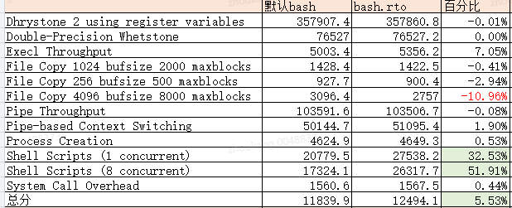
性能提升效果
openEuler unixbench性能提升XX%

Slide 20
其他影响评估
重排ELF文件需要重定位表信息, 重定位表信息发布到运行环境; 需要增加磁盘空间空间大小相当于原先代码段和数据段大小的15%左右;
操作系统基础库的代码段和数据段的总长度小于100M, 因此增加15M左右的文件系统空间开销;
如果将新ELF文件保存文件系统中则还需100M左右的空间; 最终目标是直接固定内存中, 则不会占用文件系统空间;
与其他特性影响分析
安全IMA特性校验文件的哈希值，默认不开启; 资料中说明sysboost特性与IMA特性冲突;
热迁移CRIU特性只要前后APP一致则不会出问题; 资料说明不要在CRIU过程中使用sysboost特性;
热补丁的机制是修改指令跳转到新函数的位置, 原理上与sysboost特性不冲突;
ARM架构 | ELF大小 | 重定位信息大小 | 重定位信息压缩后大小
bash | 1.3M | 0.7M | 0.2M
libtinfo | 0.2M | 0.1M | 0.01M
libc | 1.6M | 0.8M | 0.2M

Slide 21
sysboost
Roadmap
1.0
支持APP和动态库合并生成单个二进制镜像
1.1
支持libsystem基础库合并
1.2
支持LTO优化
支持profile优化
兼容gdb
兼容perf

Slide 22
Thank you

